Slide 1


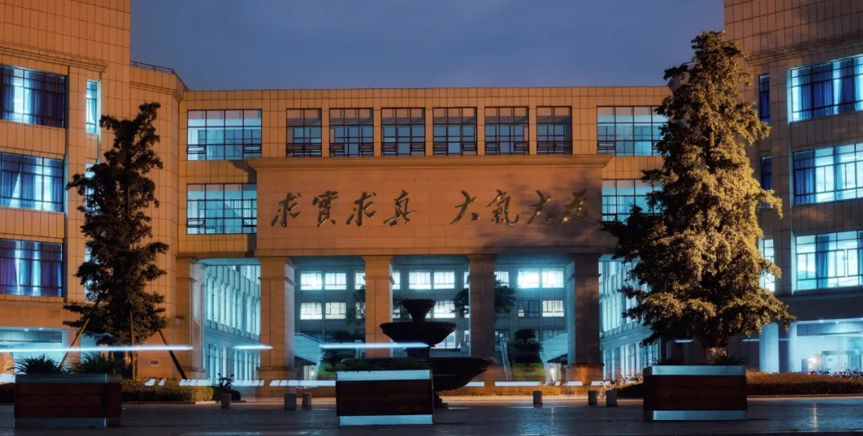
University of Electronic Science and Technology of China
智能穿戴设备引发的伦理问题分析
第 七 组
指导老师：陈光宇

Slide 2

目录
01
02
视频案例
智能穿戴设备
03
04
工程价值
社会风险

Slide 3
01
视频案例

Slide 4


Slide 5
02
智能穿戴设备

Slide 6
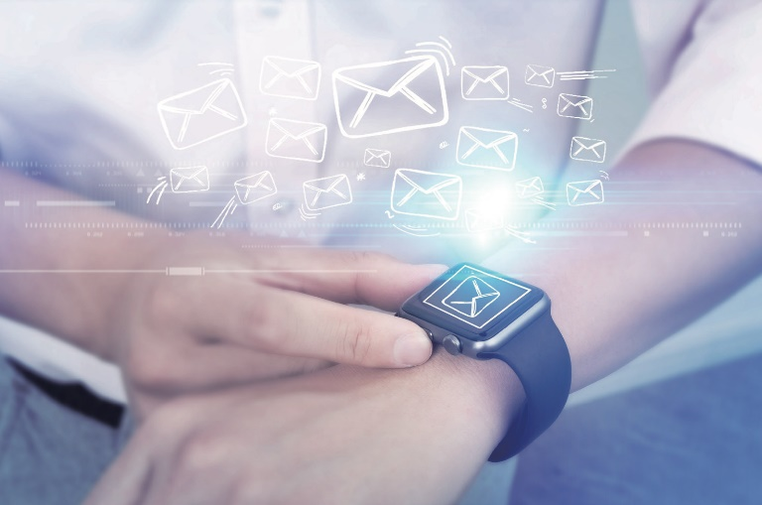
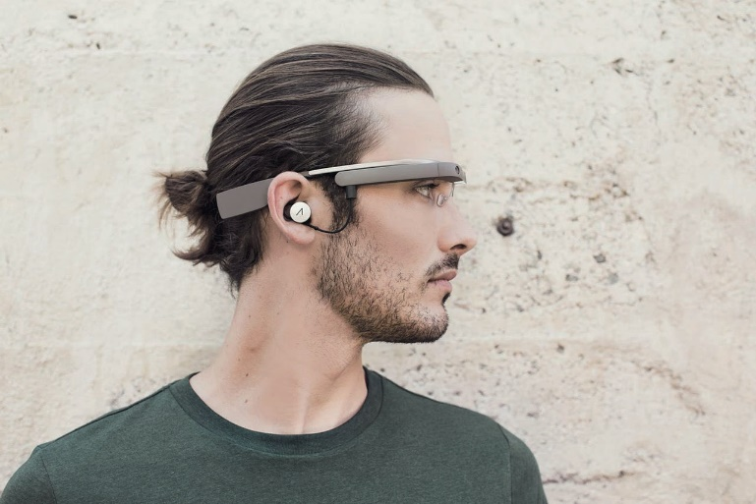
智能穿戴设备
智能穿戴设备是应用穿戴式技术对日常穿戴设备进行智能化设计、开发的这一类设备的总称，如智能手表、运动计步手环、微型投影仪眼镜、智能服饰等。智能穿戴设备这一概念最早被提及是在 70— 80 年代，但是智能穿戴设备的思想雏形却早在20世纪 60 年代就已出现，真正具备智能穿戴形态的设备则在大数据时代的今天日益完善。
智能穿戴的技术在早 期发展过程中由于造价成本高和技术复杂，很多相关 的智能化设备都仅仅停留在概念领域。随着移动互联网、物联网、大数据、云计算的发展，技术的不断进步、高性能低功耗处理芯片的推出等，大部分的智能穿戴设备已经从概念化走向商用化，很多新型智能穿戴式设备不断更新， Google(谷歌)、Apple(苹果)、Sony(索尼)等诸多科技公司也都在这个领域的大展拳脚。

Slide 7
03
工程价值

Slide 8
工程价值
01
02
消费者
投资方

Slide 9
消费者角度
01
02
03
04
操作便捷
全时携带
美观时尚
增强能力

Slide 10
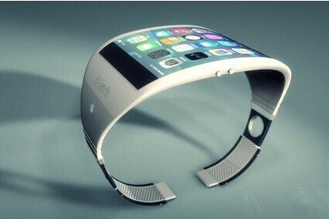
操作便捷
就像智能手机相比PC可更加便于携带一样，可穿戴智能设备相比其他移动设备不仅更加便携，在使用上也更加便捷。它几乎可以完全依靠人体的自然动作实现操作，比如通过眨眼进行拍照，挥手开启录音等。这显然比双手捧着设备按钮、滑动、翻菜单、搜索更加诱人。
隐私问题

Slide 11
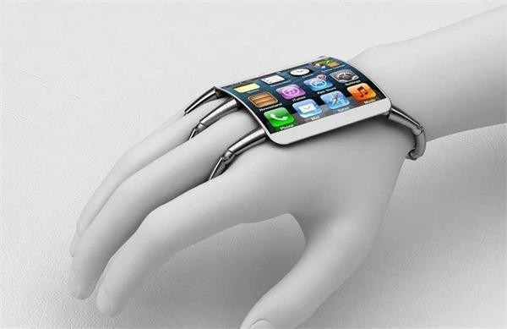
全时携带
智能手机的普及带来一大批手机控，但是不管你多爱自己的手机，也不可能在晚上抱着它睡觉，但是手表、腕带等可穿戴设备却可以。可以抱着睡觉并不能算是优势，但是全天候携带的特性却可以给我们带来很多有价值的应用，比如对病人进行持续的医疗监测等，通过皮肤震动进行无声的睡眠唤醒等等。而且，24小时紧贴人体的特性也使得可穿戴设备更不容易被盗或者丢失。

Slide 12
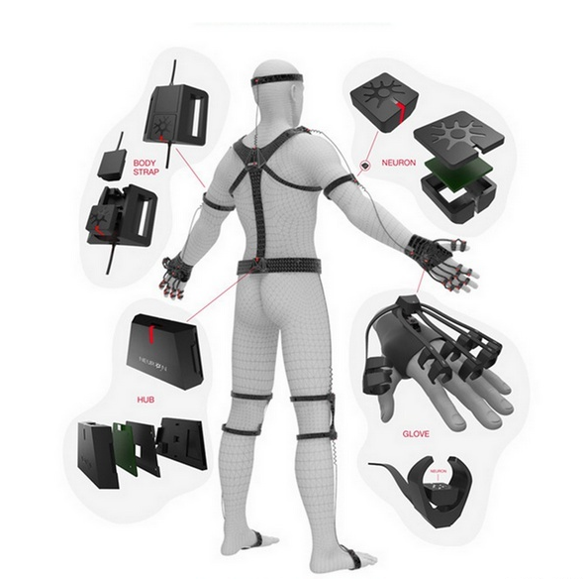
美观时尚
虚拟现实
全感官沉浸式体验导致社会生活失真；
娱乐享受替代劳动获得；
我相信很多人购买iPhone只是因为它时尚而漂亮的外观而不是强大的功能，甚至有很多人购买iPhone只是为了炫耀——他们除了打电话发短信几乎从不使用任何软件，如果你也是这种人的话，可穿戴设备可能会更加吸引你。在不远的将来，人们或许可以用智能项链、智能耳环或智能手镯来代替那些毫无实际用处的首饰等饰品，当然，镶嵌了黄金或者钻石的可穿戴设备可能才是富人炫耀的首选。
编辑段落文本

Slide 13
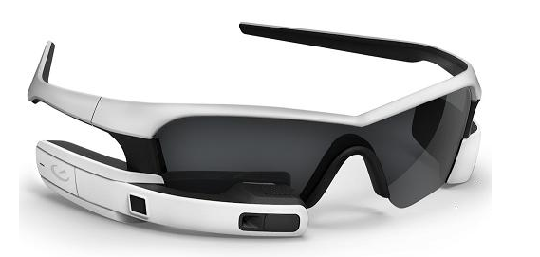
增强能力
随着云计算的快速发展，可穿戴设备带给用户的计算能力将是极其强大的。由于可穿戴设备几乎跟人体融为一体，其所带来的强大计算能力就如与生俱来一般，就像我们每一个人都拥有了超能力一般。想象一下，不需要打开手机、打开浏览器，眨眨眼睛就能够知道明天的天气，扫一眼英文报纸就可以出现即时翻译的结果，站在商场外就看到有没有商家在打折，坐在车里就能看到十公里外的路况，这难道不是只有超人才有的能力吗？
人类跟大多数动物相比最重要的优势就是能够使用工具，我们也一直试图直接增强人类的能力，可穿戴设备或许就是实现这个目的的第一步。随着生物科技的发展，或许在将来，可穿戴设备会进化成植入人体式的智能设备。
01
TEXT HERE
03

Slide 14
投资方角度
01
03
产业链
产业利益

Slide 15
产业链
消费领域主要包括娱乐和体育运动方面。以运动手环为代表的运动健康类产品可测量时间、卡路里、步数和脉搏等。娱乐方面，智能手表、眼镜等可以更轻松地实现手机的全部功能，不仅可以用语音操作， 还可以视觉控制，能与环境互动，扩充现实。
如松下设计了动力外骨骼AWN-03B，帮助装卸作业者减轻负担。借助可穿戴设备整合全世界的专家资源可以解决各个复杂情景下的工业问题，改变能源、建筑等行业的检查、维修和利用重型设备资产的方式。
消费领域
工业领域
医疗领域
军事领域
可穿戴医疗设备其真正意义在于植入人体、绑定人体，识别人体的体态特征、状态。可穿戴设备在医疗卫生领域主要应用于健康监测、疾病治疗、远程康复等方面。
智能可穿戴设备在军事领域的应用主要包括作战指挥、日常监管等。军用智能可穿戴设备支持探测目标的武器瞄准、数据显示、态势感知等多种作战功能，并对军方监测范围内的目标进行位置判定、身份认证、敌我识别。
题

Slide 16
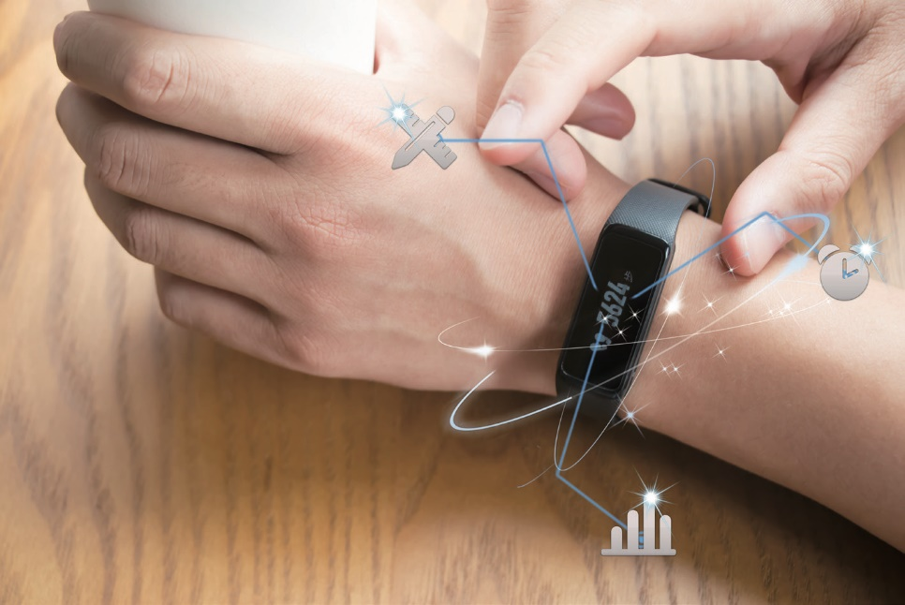
产业利益
据第三方机构 Canalys 数据显示，在全球范围内，可穿戴设备市场在2021年第二季度总出货量达到4090万台，同比增长5.6%。据前瞻产业研究院数据显示，2020 年，中国已成为可穿戴设备主要投融资区域，共发生29 起投融资事件，占全球投融资数量约54.72%。中国市场复合增长率近30%。千亿级的市场规模，也吸引了互联网、科技等领域的龙头企业竞相角逐。苹果、小米、华为、 荣耀等厂商纷纷入局。
隐私问题

Slide 17
04
社会风险

Slide 18
社会风险
01
02
03
04
以人为本
社会公正
社会失真
技术利维坦
安全问题
数字鸿沟
虚拟现实
公共安全危害
隐私问题
贫富差距
社交困境
主体地位丧失

Slide 19
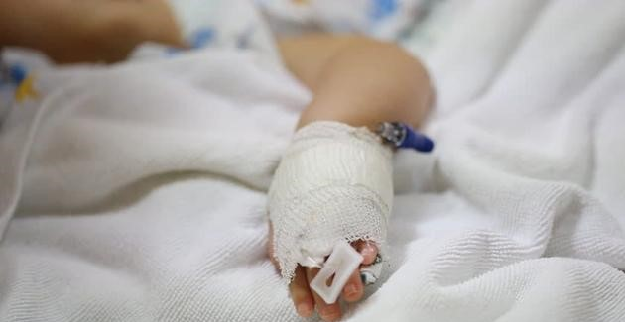
以人为本
安全问题
技术特性导致不可避免技术风险；
使用者忽略技术风险；
传统责任伦理规范无法适用于智能设备研发与应用；
智能设备只是“被灌输了程序员为达到特定目的而编写的代码”^{[1]}
隐私问题
技术特性对大数据的依赖；
如何在技术和隐私保护之间取得平衡;
[1] 约翰·C·黑文斯.失控的未来[M].仝琳，译.北京：中信出版社，2017.76.

Slide 20

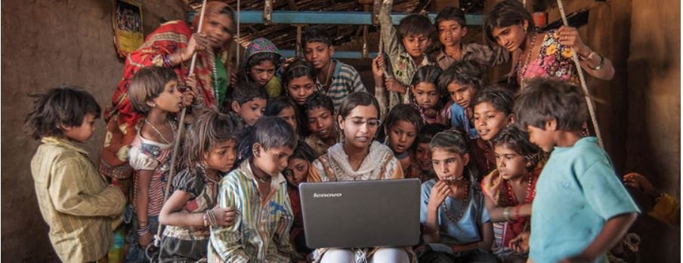
社会公正
EDIT THE TITLE TEXT HERE
数字鸿沟
是继城乡差别、工农差别和脑体差别之后的第四大二元差别；
无条件者就被排除在智能可穿戴设备的大门之外，催生了个体权利的不对称性；
贫富差距
社会资源获取、财富分配的差距和受教育水平被进一步拉大；
触发“贫者愈贫富者愈富”的“马太效应”；

Slide 21


社会失真
虚拟现实
全感官沉浸式体验导致社会生活失真；
娱乐享受替代劳动获得；
社交困境
编辑段落文本
人与人自身的各种关系，都是通过人与人的关系来体现的，而与他人关系的实现是通过交往关系来确证的^{[1]}
闫坤如.人工智能技术异化及其本质探源[J].上海师范大学学报（哲学社会科学版）,2020.(3):100-107.

Slide 22
技术利维坦
公共安全危害
在智能社会形态的背景下，国家可以充分运用智能可穿戴设备等增强其社会监控能力，打造一个极富效率的国家利维坦，但与此同时这些智能技术对公民合法权益的保障功能反而更容易被边缘化。国家权力监控体系和公民权利保障机制的共生结构被“数字利维坦”带来的数据技术悖论所打破^{[1]}
01
TEXT HERE
03
主体地位丧失
作为无机生命的智能可穿戴设备介入人的存在状态，很有可能导致人的社会行为沦为技术的附属，人类自身的价值遭到贬损，人类主体地位因此发生动摇，其“本体论问题”亦遭到或大或小的影响^{[2]}
[1]Mouzelis, N.P.Post-Marxist Alternatives: The Construction of Social Order[M] London : Palgrave Macmillan, 1999. 45-92.
[2]Eberl, J.T.A Thomistic Appraisal of Human Enhancement Technologies[J] Theoretical Medicine and Bioethics. 2014.35(4):289-310.

Slide 23
伦理准则
IEEE《人工智能设计的伦理准则》
五大基本原则：
人权原则：如生命安全权隐私权——对应以人为本问题
福祉原则：避免算法歧视和算法偏见，避免造成人工智能鸿沟，大规模技术性失业等现象发生——对应社会公正问题
问责原则：对应设计者和使用者要明确相应的权责分配和追责机制——对应以人为本问题
透明原则：道德算法的透明性和可解释性为基本原则——对应社会公正问题
慎用原则：要将滥用原则风险降到最低——社会失真，技术利维坦
01
TEXT HERE
03
可信赖人工智能伦理准则
三个基本要素，四项原则，七个关键条件

Slide 24
University of Electronic Science and Technology of China
感谢您的聆听！
University of Electronic Science and Technology of China
第 七 组
指导老师：陈光宇

